Slide 1
Лабораторна робота на тему: Хвороби шкіри голови голови
Підготувала Кобеняк Я. О.
Учениця гр. 07-ПМ-14

Slide 2
Мета: закріпити теоретичні знання про хвороби шкіри, що викликаються різними видами інфекцій
Обладнання: конспект, підручник

Slide 3
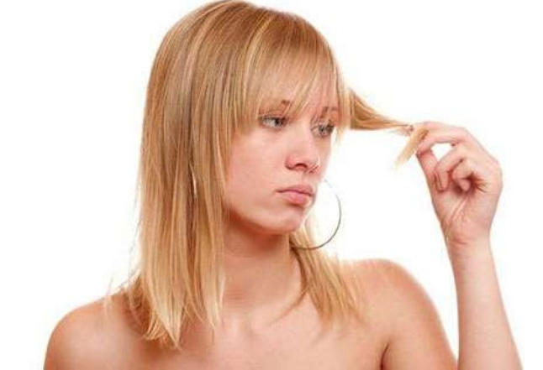
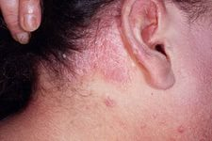
Хвороби шкіри, голови і волосся

Slide 4
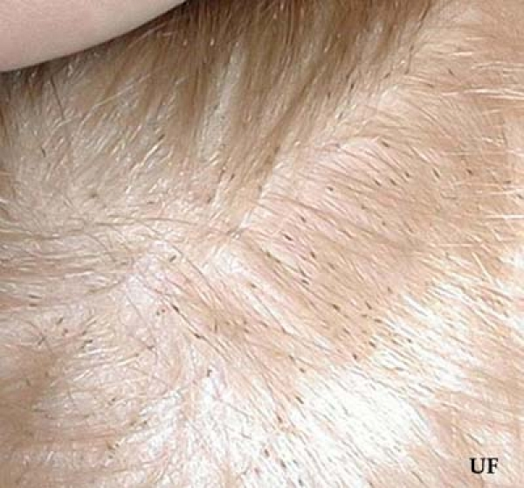
Педикульоз З цим захворюванням знайомі практично всі з дитинства. Іншими словами це всім відома вошивість - захворювання, що виникає шляхом потрапляння на волосся і шкіру голови вошей, які харчуються кров'ю людини. Якщо захворювання довго не лікувати, то відбувається виснаження організму, виникнення екземи та гнійних процесів.

Slide 5
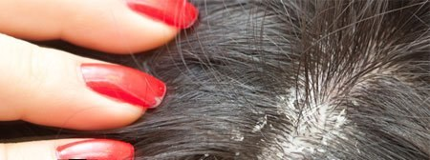
Існує досить багато захворювань. Їм піддаються різні частини нашого тіла. Лупа Це найпоширеніше захворювання шкіри і волосся. Якщо говорити прямо, то лупа є у багатьох, оскільки вона являє собою омертвілі клітини шкіри голови і не так сильно помітна. А от якщо відбувається збій в хімічному складі шкірного сала або ж змінюється його кількість в більшу або меншу сторону, то виникає захворювання, в результаті якого лупа швидко з'являється, причому у величезних кількостях. Крім усього іншого поява лупи може вести за собою і свербіж.

Slide 6
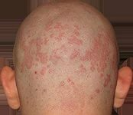
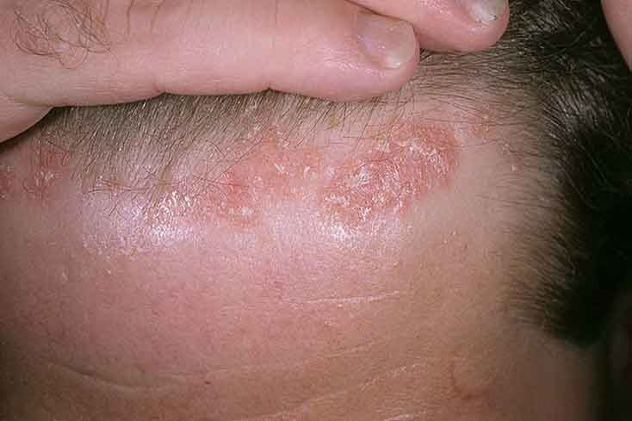
Псоріаз Дане захворювання носить хронічний характер. Для нього характерна висип, яка складається з рожево-червоних папул. Останні покриті сріблястими лусочками, які досить легко відстають. Псоріаз складний там, що його неможливо вилікувати. Можна тільки зробити менш помітним наслідки захворювання.

Slide 7
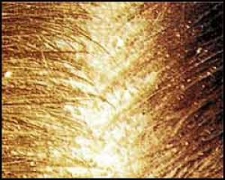
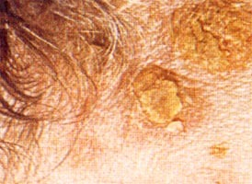
Себорея Дана хвороба шкіри голови виникає через порушення робіт сальних залоз, причому, не тільки самої видільної функції, а й хімічного складу шкірного сала. Також причиною виникнення себореї може бути неправильний догляд за волоссям. Захворювання може відбуватися як на голові, так і на різних ділянках тіла, де є залози. Захворювання можна визначити по сильно сальної шкірі на голові, виникненні вугрів, а також появі на волоссі лупи сірувато-жовтого кольору.

Slide 8
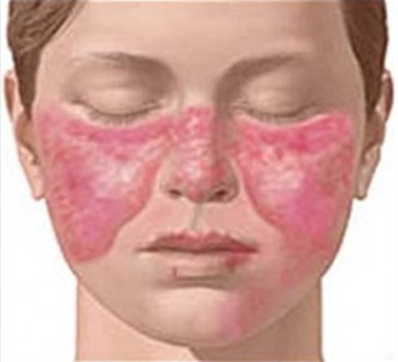
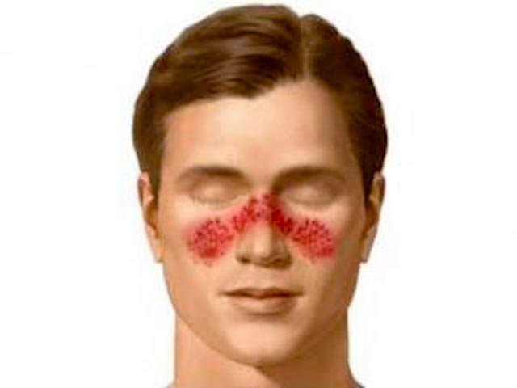
Червоний вовчак Дане захворювання шкіри можна визначити за блідо-червоним або рожевим плямам чітко проявляються на поверхні шкіри. При цьому плями потовщені і лущаться. Живцем, вони утворюють рубці. Хвороба найчастіше виникає на обличчі, але іноді може проявлятися на вухах і волосяному покриві голови, викликаючи при цьому облисіння.

Slide 9
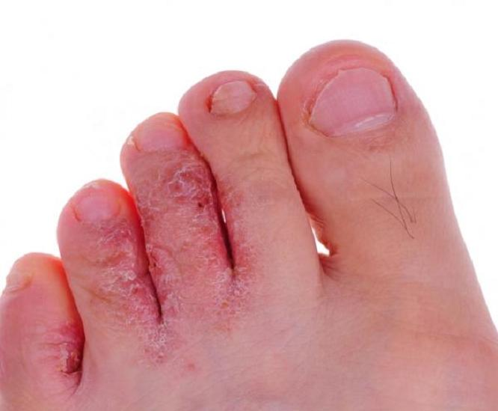
Мікози Це грибкові захворювання, інфекційного характеру, нападу яких піддаються шкіра голови і волосяний покрив. Заразитися хворобу можна через контакт з хворими, а також через одяг, предмети загального та особистого користування. Зараженню найчастіше схильні жінки і діти, але буває заражаються і чоловіки. Лікування досить довгий і важкий. До микозам відносять паршу, стригучий лишай і мікроспорії.

Slide 10
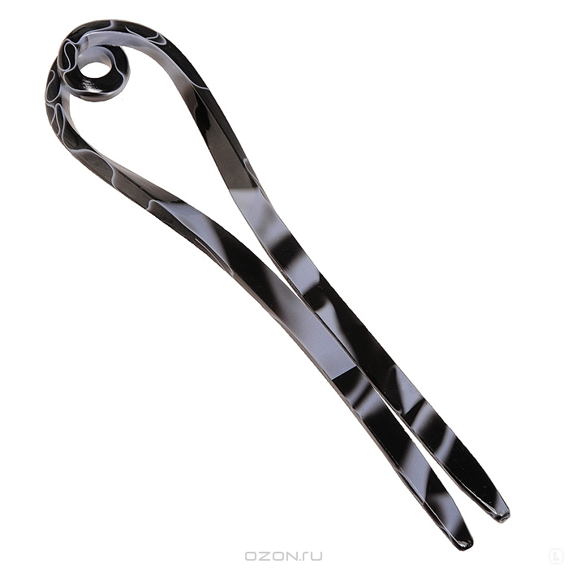
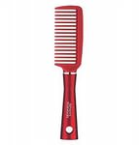
Ось ми і познайомили вас з деякими захворюваннями, виникаючими на шкірі голови і волоссі. Будьте гранично уважні і не користуйтеся чужими шапками, гребінцями, гумками, шпильками для волосся і т.п.

Slide 11
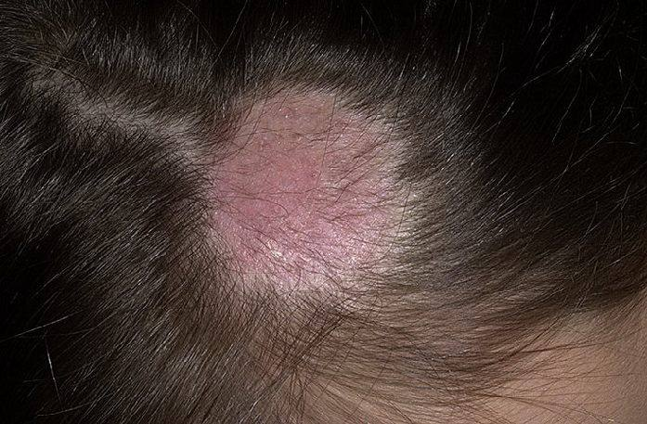
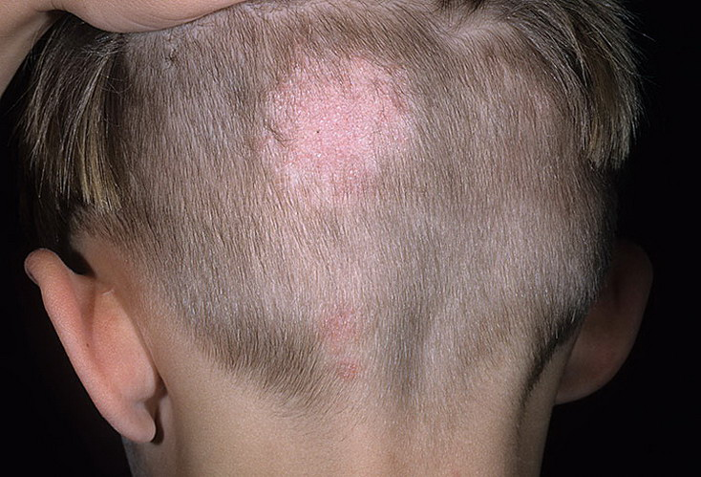
Стригучий лишай Дане захворювання вражає нігті, шкіру на голові та обличчі і волосяний покрив. Передається через хворих людей, речі загального та особистого користування, а також через собак і кішок.

Slide 12
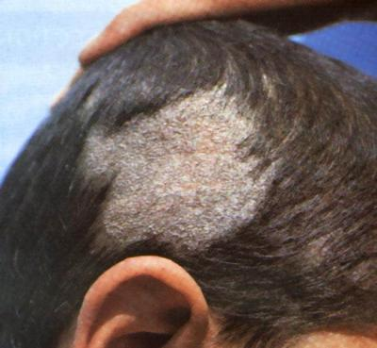
Мікроспорія Це захворювання вражає шкіру на голові і волосся, при цьому на останніх з'являється плівка білого кольору, а шкіра свербить і лущиться. Волосся обламуються на рівні близько 1 см. від коріння.

Slide 13
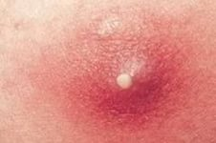
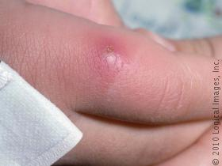
Фурункульоз Дана хвороба волосся виникає при ураженні людини стафілококом. При цьому відбувається запалення мішечка волоса, а також сальної залози, дотичної з ним. Захворювання проявляється спочатку появою щільного вузлика червоного кольору, досить болючого. Надалі в ньому накопичується гній.

